Slide 1
УВАЖАЕМЫЕ ЧИТАТЕЛИ БИБЛИОТЕКИ!
В СВЯЗИ С ПРИНЯТИЕМ Постановления главы администрации(губернатора) Краснодарского края от 13 марта 2020 года№129 возникла необходимость организации проведения работы с читателями библиотеки через сеть интернет

Slide 2
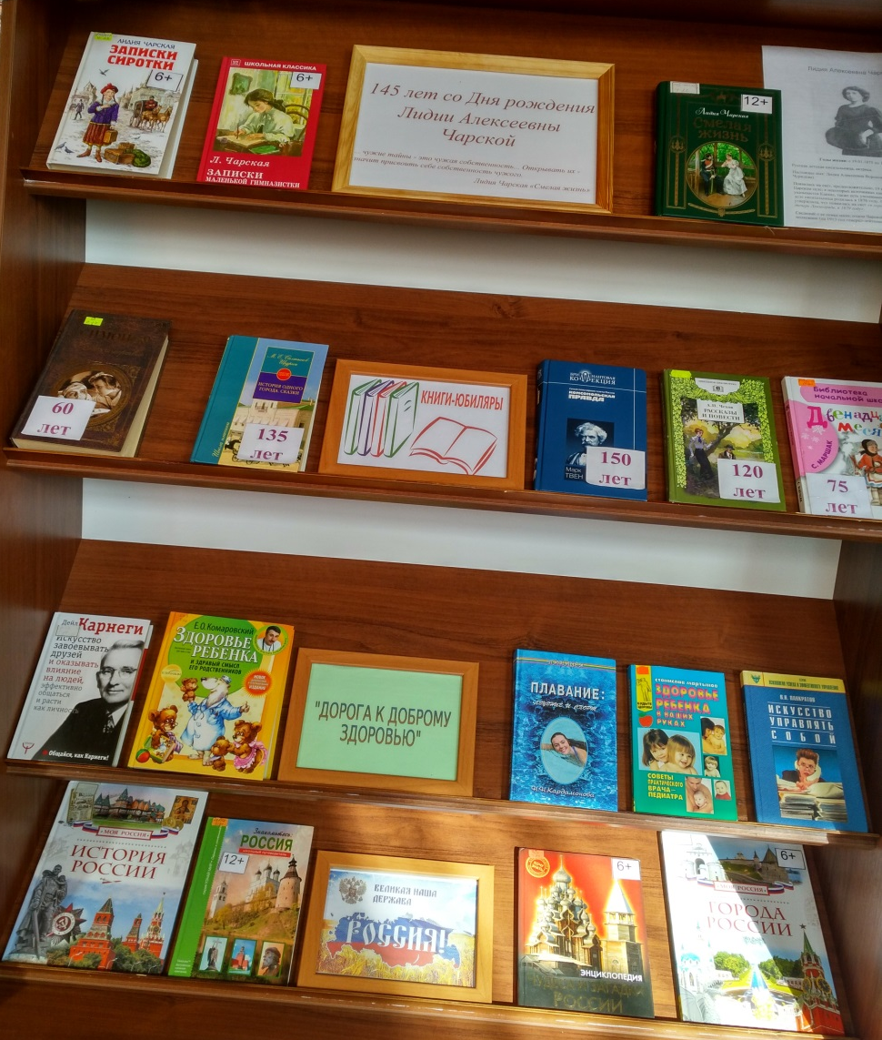
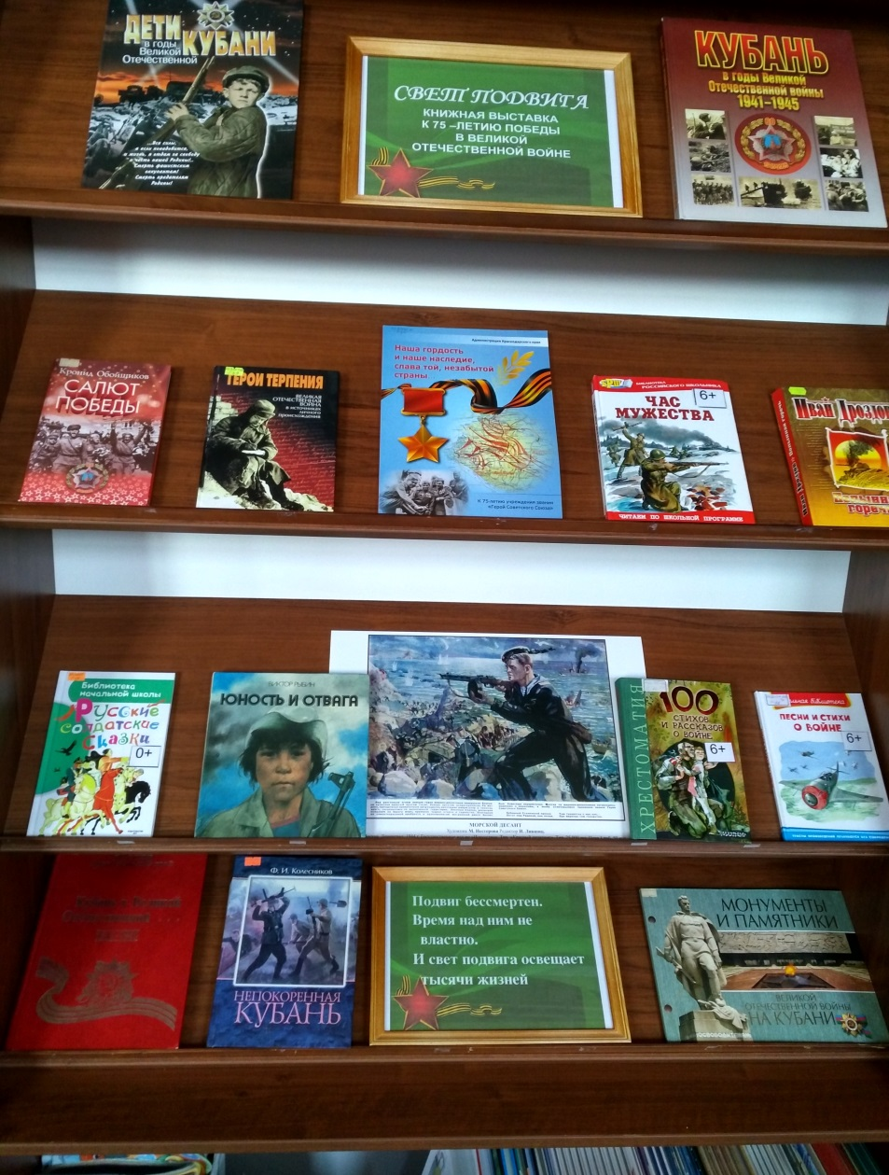
Предлагаем Вам ознакомиться с книжными выставками, оформленные для Вас в читальном зале библиотеки:

Slide 3
